Slide 1
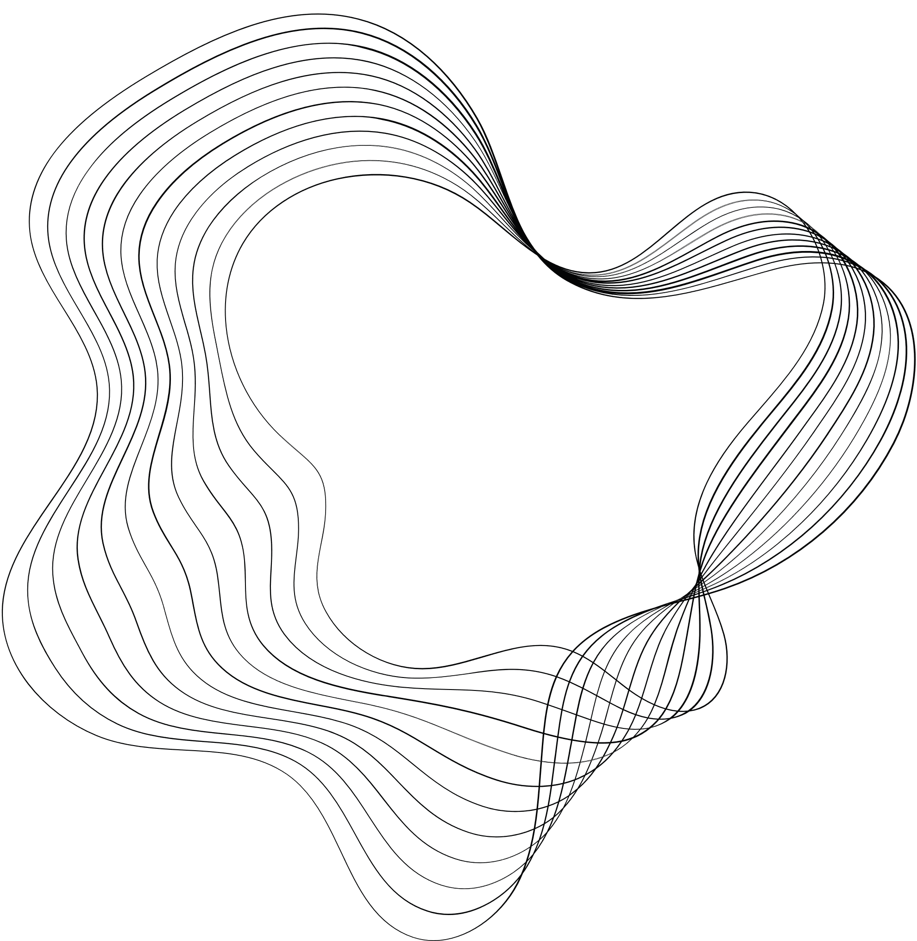


Konsenzus algoritmi
Paxos i Raft
Ensar Hamzić
036-037/20

Slide 2

Konsenzus algoritmi

Slide 3
Distribuirani sistemi
Distribuirani sistemi su ključni za prilagođavanje rastućim potrebama interneta.
Sastoje se od procesa koji komuniciraju i koordiniraju akcije za koherentan sistem.
Delimični otkazi i asinhrona komunikacija predstavljaju izazove doslednosti i dostupnosti.
Nedostatak sinhronizacije globalnog sata dodatno komplikuje probleme tolerantnosti na otkaze.

Slide 4

Konsenzus i osobine
Konsenzus je ključni problem u distribuiranim sistemima.
Distribuirani konsenzus omogućava zajedničko stanje ili akciju u prisustvu otkaza.
Ispravnost, dogovor, integritet i terminacija su ključne osobine konsenzusa.
Ove osobine postavljaju kriterijume za konsenzus algoritme i osiguravaju ispravno funkcionisanje.

Slide 5
Paxos i Raft - Uvod
Paxos, objavljen pre više od dve decenije, predstavlja tradicionalni pristup konsenzusu u distribuiranim sistemima.
Multi-Paxos, optimizovana verzija Paxos algoritma, često se koristi za distribuirane zapise.

Slide 6

Raft algoritam, objavljen 2014. godine, stremi ka boljoj razumljivosti i jednostavnijoj implementaciji u poređenju sa Multi-Paxos-om.
Raft je postao popularan u distribuiranim sistemima, posebno u projektima kao što je etcd, gde se koristi za upravljanje ključevima u Kubernetes okruženju.
Paxos je tradicionalni algoritam za konsenzus, dok je Raft usmeren na razumljivost i lakšoj implementaciji.

Slide 7
Paxos algoritam

Slide 8
Uvod
Paxos algoritam predstavlja osnovni protokol za postizanje konsenzusa u distribuiranim sistemima.
Razvijen je od strane Leslie Lamport-a 1989. godine i široko se koristi za postizanje saglasnosti o jednoj vrednosti.

Slide 9
Uloge u algoritmu
Klijent, predlagač, prihvatilac, učenik i vođa su ključne uloge u Paxos algoritmu.
Svaka uloga ima specifičnu funkciju u procesu postizanja konsenzusa među čvorovima u distribuiranom sistemu.

Slide 10
Klijent izdaje zahtev Paxos sistemu, obično u vezi sa sistemskim ili poslovnim procesom.
Predlagač prihvata zahtev klijenta i zagovara promenu stanja u drugim procesima.
Prihvatilac deluje kao deo kolekcije (kvoruma) koja beleži promene stanja prilikom postizanja sporazuma.
Učenik saznaje o promenama stanja i može delovati u skladu sa tim.
Vođa je predlagač za određenu rundu i postoji metod za razlikovanje pobedničkih predloga.

Slide 11
Varijacije
Basic Paxos je najjednostavnija verzija, ali nije najpopularnija ili najpraktičnija.
Multi-Paxos proširuje osnovni Paxos omogućavajući kontinuiranu saglasnost o više vrednosti, smanjujući opterećenje ponovljenog pokretanja punog Paxos protokola.

Slide 12
Basic paxos
Osnovni Paxos protokol je najjednostavnija verzija algoritma u porodici Paxos.
Svaka instanca protokola odlučuje o jednoj izlaznoj vrednosti, prolazeći kroz nekoliko rundi.

Slide 13
Osnovni Paxos protokol ima dve faze u svakoj uspešnoj rundi: faza 1 (priprema) i faza 2 (prihvatanje).
Faza 1 je dalje podeljena na pripremu (1a) i obećanje (1b), dok je faza 2 podeljena na prihvatanje (2a) i prihvaćeno (2b).
Faza 1a (Priprema) uključuje predlagača koji šalje poruku "Priprema" sa jedinstvenim identifikatorom n kvorumu akceptora.
Faza 1b (Obećanje) podrazumeva akceptore koji odgovaraju predlagaču, obećavajući ignorisanje predloga sa manjim identifikatorima od n.

Slide 14
Faza 2a (Prihvatanje) uključuje postavljanje vrednosti za predlog ako predlagač primi obećanja od kvoruma akceptora.
Faza 2b (Prihvaćeno) zahteva od akceptora da prihvati vrednost predloga samo ako nisu obećali ignorisanje predloga sa manjim identifikatorima.
Paxos protokol može se koristiti za izbor lidera u distribuiranim sistemima.
Predlagač može predložiti "Ja sam lider", a ako je prihvaćeno od strane kvoruma, taj čvor postaje lider.

Slide 15
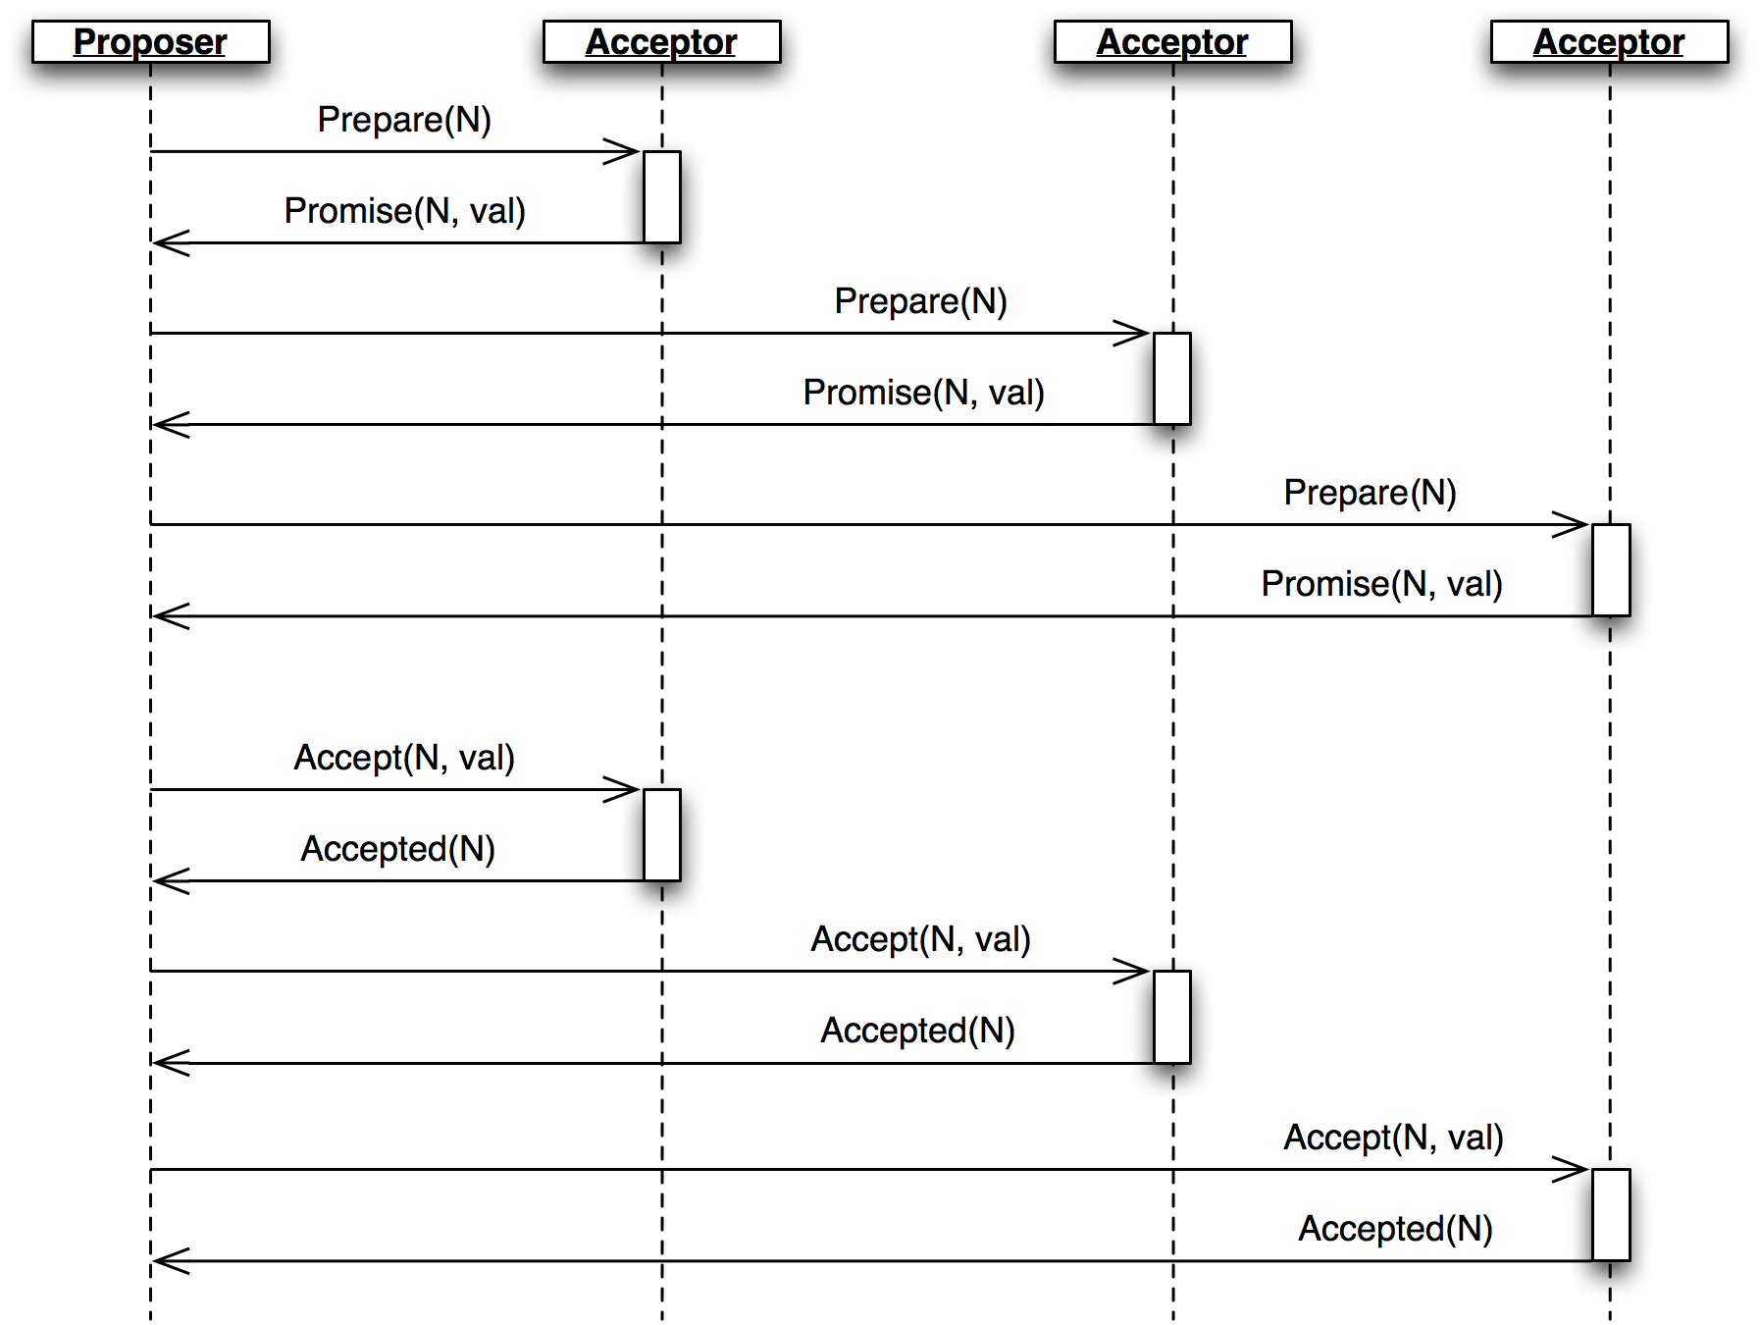
Jednostavan prikaz basic paxos algoritma

Slide 16
Multi paxos
Basic Paxos algoritam nije dovoljan ni optimizovan za kontinuirani tok saglasnih vrednosti u distribuiranim sistemima.
Ponavljanje Paxos algoritma za svaku vrednost povećava ukupno opterećenje sistema.
Multi-Paxos omogućava postizanje kontinuirane saglasnosti o više vrednosti, smanjujući opterećenje sistema.

Slide 17
Dodavanje broja runde (I) svakoj vrednosti omogućava izbegavanje nepotrebnih koraka i ubrzanje procesa donošenja odluka.
Prva faza (faza 1) postaje suvišna kada lider ima informacije o prihvaćenim vrednostima od prethodnih rundi.
Lider u Multi-Paxos distribuiranom sistemu igra ključnu ulogu u određivanju vrednosti tokom svake runde.

Slide 18
Akceptori i Učači zajedno rade kako bi postigli saglasnost o vrednosti, poboljšavajući performanse i olakšavajući implementaciju.
Multi-Paxos uvodi pojam sekvencijalnih rundi radi efikasnog postizanja saglasnosti za niz uzastopnih operacija.
Ovaj koncept doprinosi ubrzanju postizanja saglasnosti bez potrebe za ponovnim pokretanjem faze 1.

Slide 19
Raft algoritam

Slide 20
Uvod
Značenje naziva: Reliable, Replicated, Redundant, And Fault-Tolerant (Pouzdan, Repliciran, Redundantan i otporan na otkaze)
Raft predstavlja intuitivan pristup postizanju saglasnosti, nudeći alternativu kompleksnim algoritmima poput Paxosa.
Njegova jednostavnost omogućava bolje razumevanje, čineći ga pristupačnijim od Paxos-a.
Ovo čini Raft ne samo sigurnim, već i lakšim za šire razumevanje i primenu.

Slide 21
Raft ne samo da pruža siguran mehanizam za postizanje saglasnosti, već i omogućava distribuciju mašine stanja širom klastera računarskih sistema.
Ključna uloga Raft algoritma je osigurati da svaki čvor unutar klastera ima isti niz prelazaka stanja, čime se obezbeđuje doslednost sistema.
Sa implementacijama u različitim programskim jezicima, Raft postaje univerzalni alat za distribuirane sisteme.

Slide 22
Kako funkcioniše?
Ključni koncept Raft algoritma je lider, odgovoran za koordinaciju i replikaciju zapisa.
Otkucaji srca lidera održavaju saglasnost, redovno obaveštavajući pratilace o svom postojanju.
Ovaj model omogućava jednostavan i efikasan način postizanja saglasnosti unutar klastera.

Slide 23
Raft se nosi s padom lidera ili inicijalizacijom izbora, uvodeći nove termine za izbor novog lidera.
Kandidatski serveri se aktiviraju tokom izbornog vremena, čime se omogućava izbor novog lidera.
Nasumično vreme izbora smanjuje šanse za podelu glasova, čime se obezbeđuje efikasno rešavanje izbora lidera.

Slide 24
Lider je ključan u procesu replikacije zapisa, prihvatajući zahteve klijenata i prosleđujući ih pratilacima.
Doslednost zapisa se postiže kroz "Log Matching", osiguravajući da svi serveri u klasteru imaju identične zapise.
Mehanizam rešavanja nesaglasnosti osigurava doslednost čak i nakon pada lidera, obnavljajući integritet sistema.

Slide 25
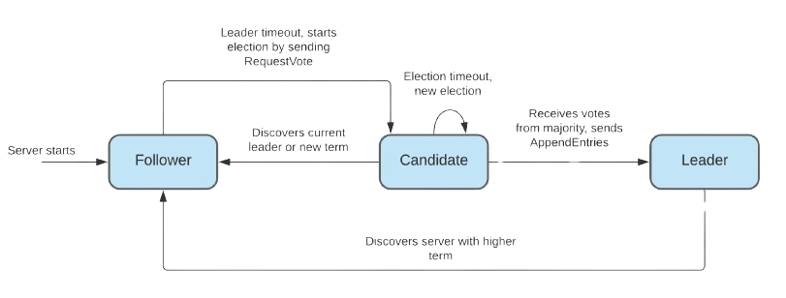
Jednostavan prikaz raft algoritma

Slide 26
Sigurnosna pravila
Raft garantuje da u datom terminu postoji najviše jedan lider, osiguravajući stabilnost i jasnu hijerarhiju unutar klastera.
Ovo pravilo eliminiše potencijalne konflikte koji bi mogli proizaći iz više lidera u istom terminu.
Lider ima ekskluzivno pravo dodavanja novih unosa u svoje zapise, čime se održava integritet podataka i sprečava neautorizovana izmena.
Ograničenje lidera na dodavanje, a ne brisanje ili prepisivanje, doprinosi doslednosti i stabilnosti sistema.

Slide 27
Ako dva zapisa imaju isti indeks i termin za određeni unos, Raft garantuje identičnost zapisa do tog indeksa.
Ovo pravilo obezbeđuje doslednost između svih servera u klasteru, osiguravajući integritet i tačnost podataka.
Ako je unos potvrđen u određenom terminu, lider će ga zadržati u svojim zapisima od tog termina nadalje.
Ova garancija osigurava celovitost podataka i sprečava gubitak potvrđenih informacija u klasteru.

Slide 28
Raft ograničava izbor lidera na one čiji zapis sadrži sve potvrđene unose, osiguravajući da lider poseduje ažurne podatke.
Ovo pravilo sprečava izbor lidera sa zastarelim podacima, čime se održava doslednost mašine stanja u celom klasteru.
Ako pratioc prestane sa radom, Raft omogućava serverima da neograničeno pokušavaju dostizanje nedostupnog pratioca.

Slide 29
Ova strategija garantuje da nedostupnost pratilaca neće dovesti do trajnog gubitka zahteva i održava doslednost sistema.
Kada pratioc ponovo pokrene rad, neizvršeni zahtevi će biti završeni, dok će već uzeti zahtevi biti jednostavno ignorisani.
Ovo osigurava da obnova pratioca ne dovodi do dupliciranja ili konfuzije u procesu repliciranja podataka.

Slide 30
Paxos vs Raft

Slide 31
Performanse - propusnost
Paxos nadmašuje Raft sa 3 procesa za oko 7% u proseku.
Povećanje broja istovremenih predloga na 100.000 izjednačava performanse oba algoritma.
Raft prevazilazi Paxos za 8% sa manjim brojem istovremenih predloga.
Paxos se vraća sa 17% većom propusnošću sa 1 milion istovremenih predloga.
Paxos generalno pokazuje superiornost nad Raft-om sa konfiguracijom od 3 procesa.
Raft se ističe sa 8% boljom propusnošću u određenim scenarijima sa 5 procesa.

Slide 32
Performanse - latencija
Oba algoritma postižu prosečnu i medianu latenciju od 2 ms sa 3 i 5 procesa.
Pojedinačni slučajevi visokih latencija zabeleženi su u oba algoritma, izazivajući nejasnoće u njihovom uzroku.
Raft beleži nešto veću prosečnu latenciju od 2.1 ms u poređenju sa Paxos-om (2 ms) zbog pojedinačnih skokova u latenciji.
Maksimalna latencija u Paxos-u iznosi 16.6 ms, dok je u Raft-u 12 ms, zahtevajući dalje istraživanje ovih izuzetnih skokova.

Slide 33
Zaključak
Paxos se ističe u većoj prosečnoj propusnosti u određenim scenarijima istovremenih predloga.
Raft demonstrira nižu latenciju u specifičnim distribuiranim postavkama, posebno uz predviđanje položaja lidera.
Performanse Raft-a često su povezane sa njegovom sposobnošću da predvidi i efikasno upravlja položajem lidera u promenljivim okolnostima.

Slide 34
Raft ili Paxos - izbor zavisi od specifičnih zahteva i prioriteta distribuiranog sistema.
Raft je preferiran ukoliko je jasnost i jednostavnost implementacije ključna.
Paxos nudi matematičku strogoću i veću apstrakciju za zahtevnije scenarije.
Razumevanje performansi i karakteristika oba algoritma je esencijalno za informisano odlučivanje pri dizajniranju distribuiranih sistema.

Slide 35
Hvala na pažnji!
Ensar Hamzić
036-037/20

